Slide 1
BioCluedo
www.biocluedo.org

Slide 2
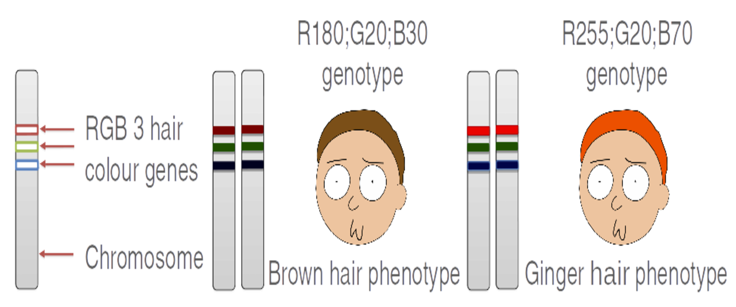
Genotype => phenotype

Slide 3
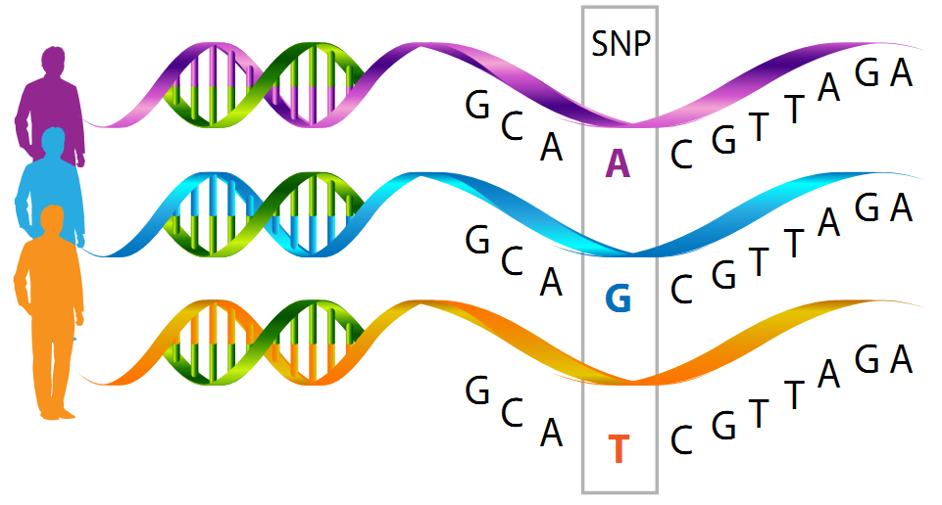
Single Nucleotide Polymorphisms

Slide 4
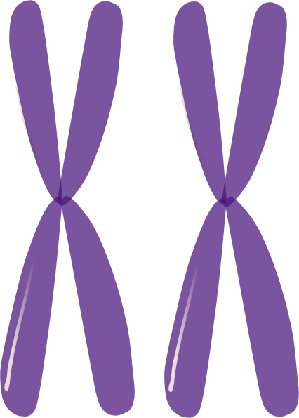

A A’
A A
A’ A’
Homozygoot
Voor A
Homozygoot
Voor A’
Heterozygoot

Slide 5
Pairwise sequence alignments

Slide 6
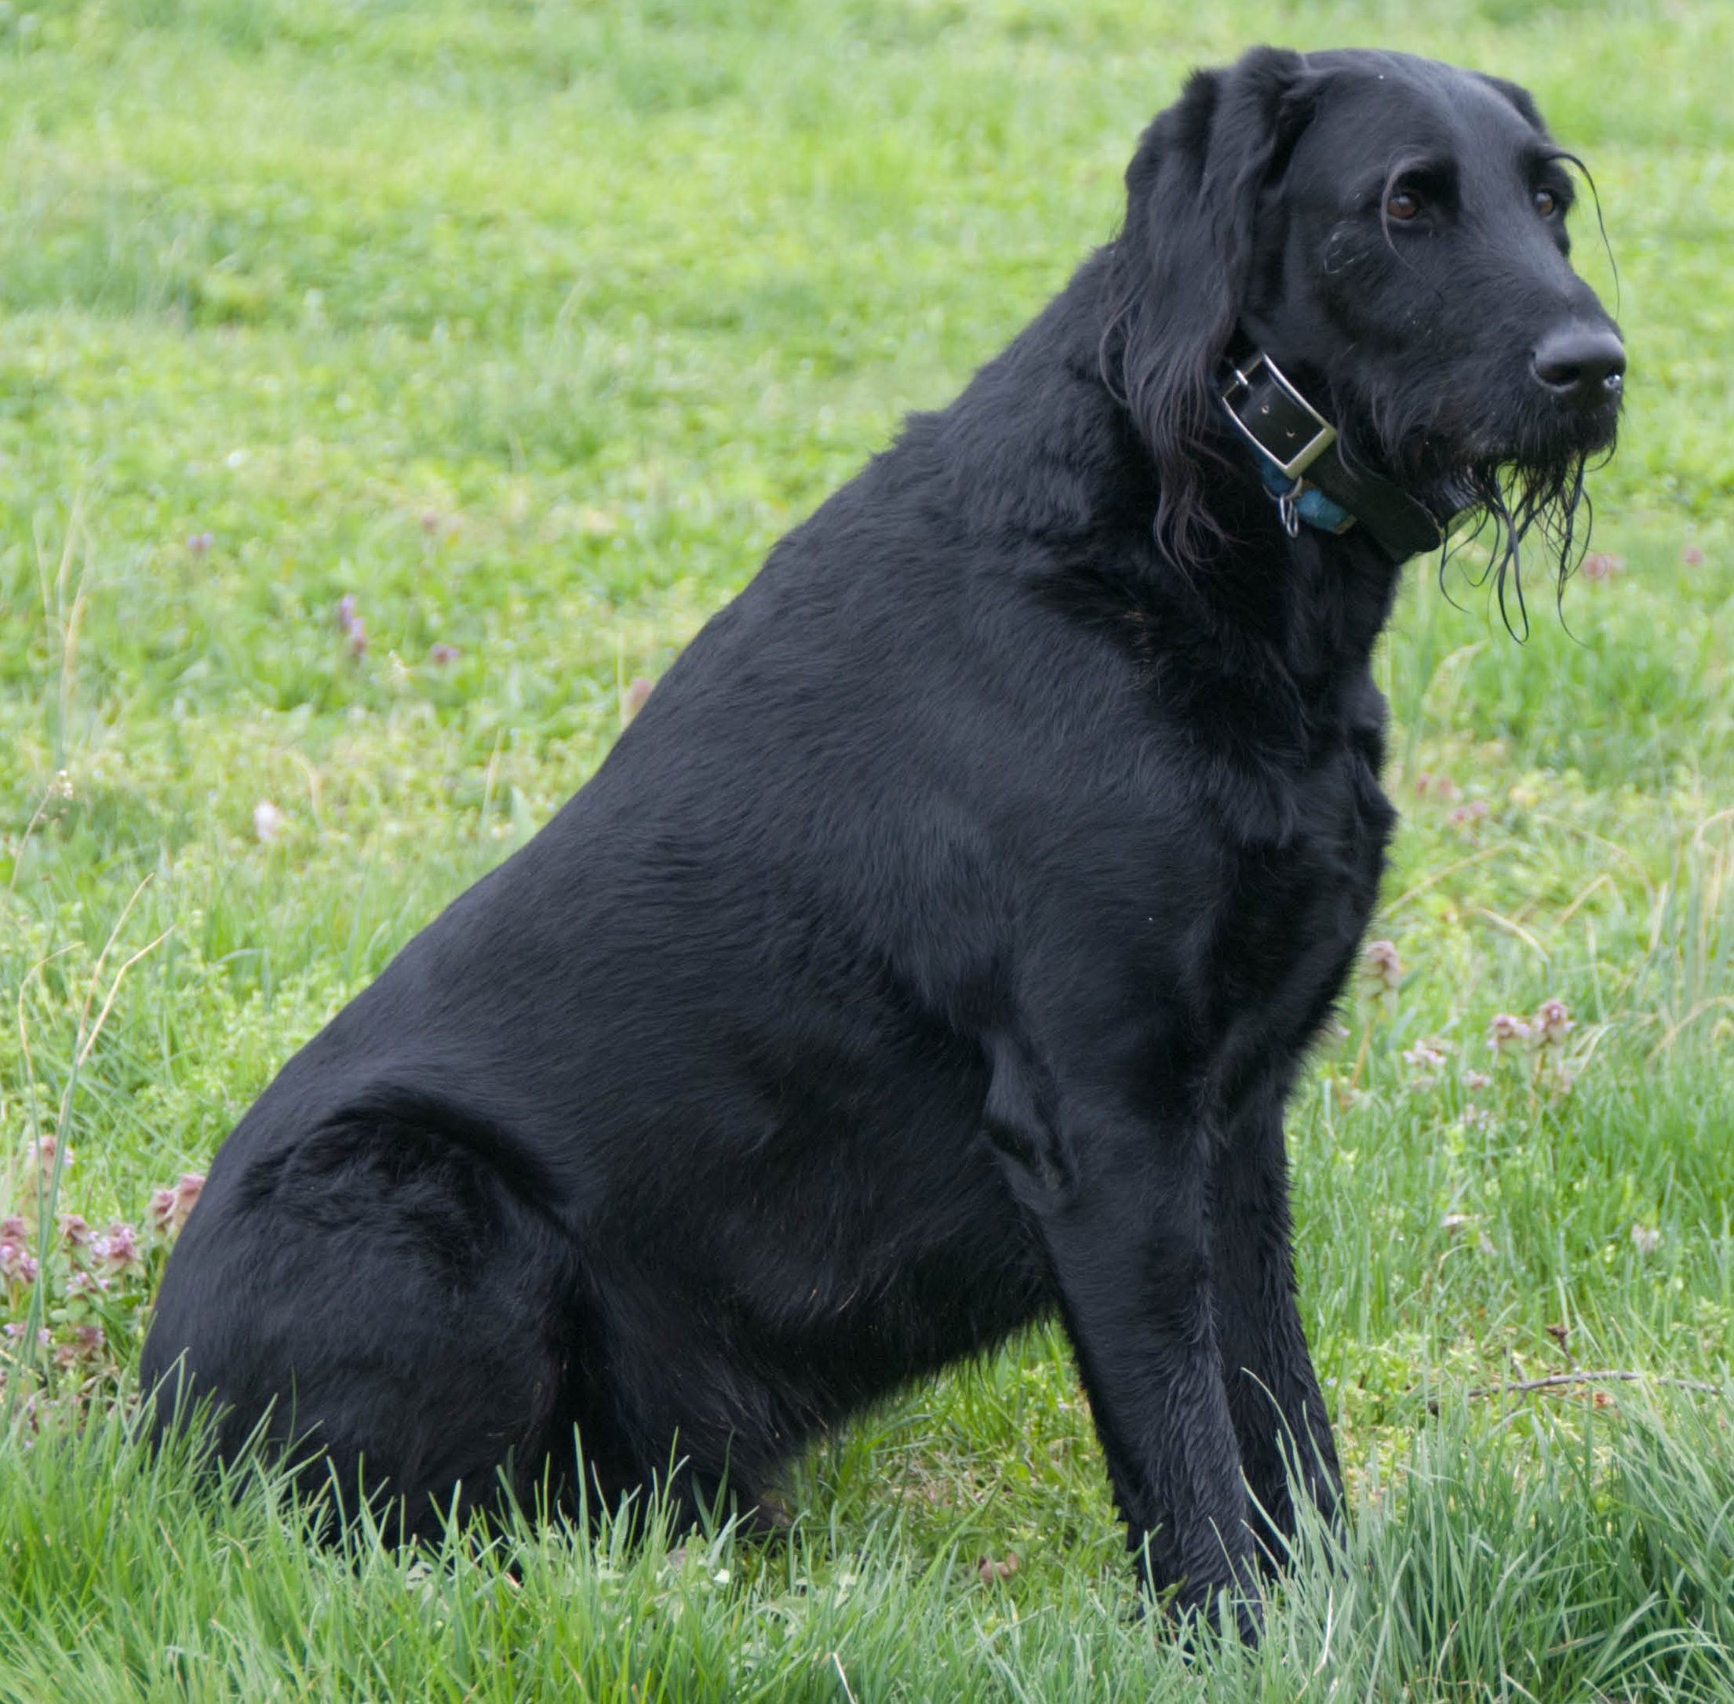

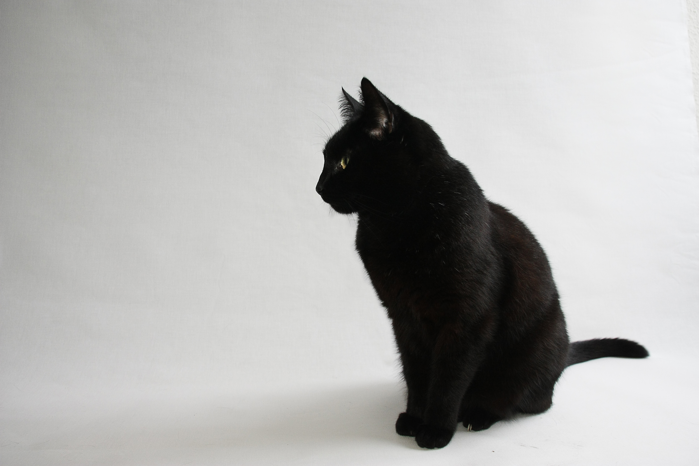

Slide 7


ACTGATCGATGG
ACTGATCGATGG
ACTGATCGATGG
TGCCGATCGCTA
ACTGATACTGATCGATGGCGATGG
TGCCGAACTGATCGATGGTCGCTA
OR

Slide 8
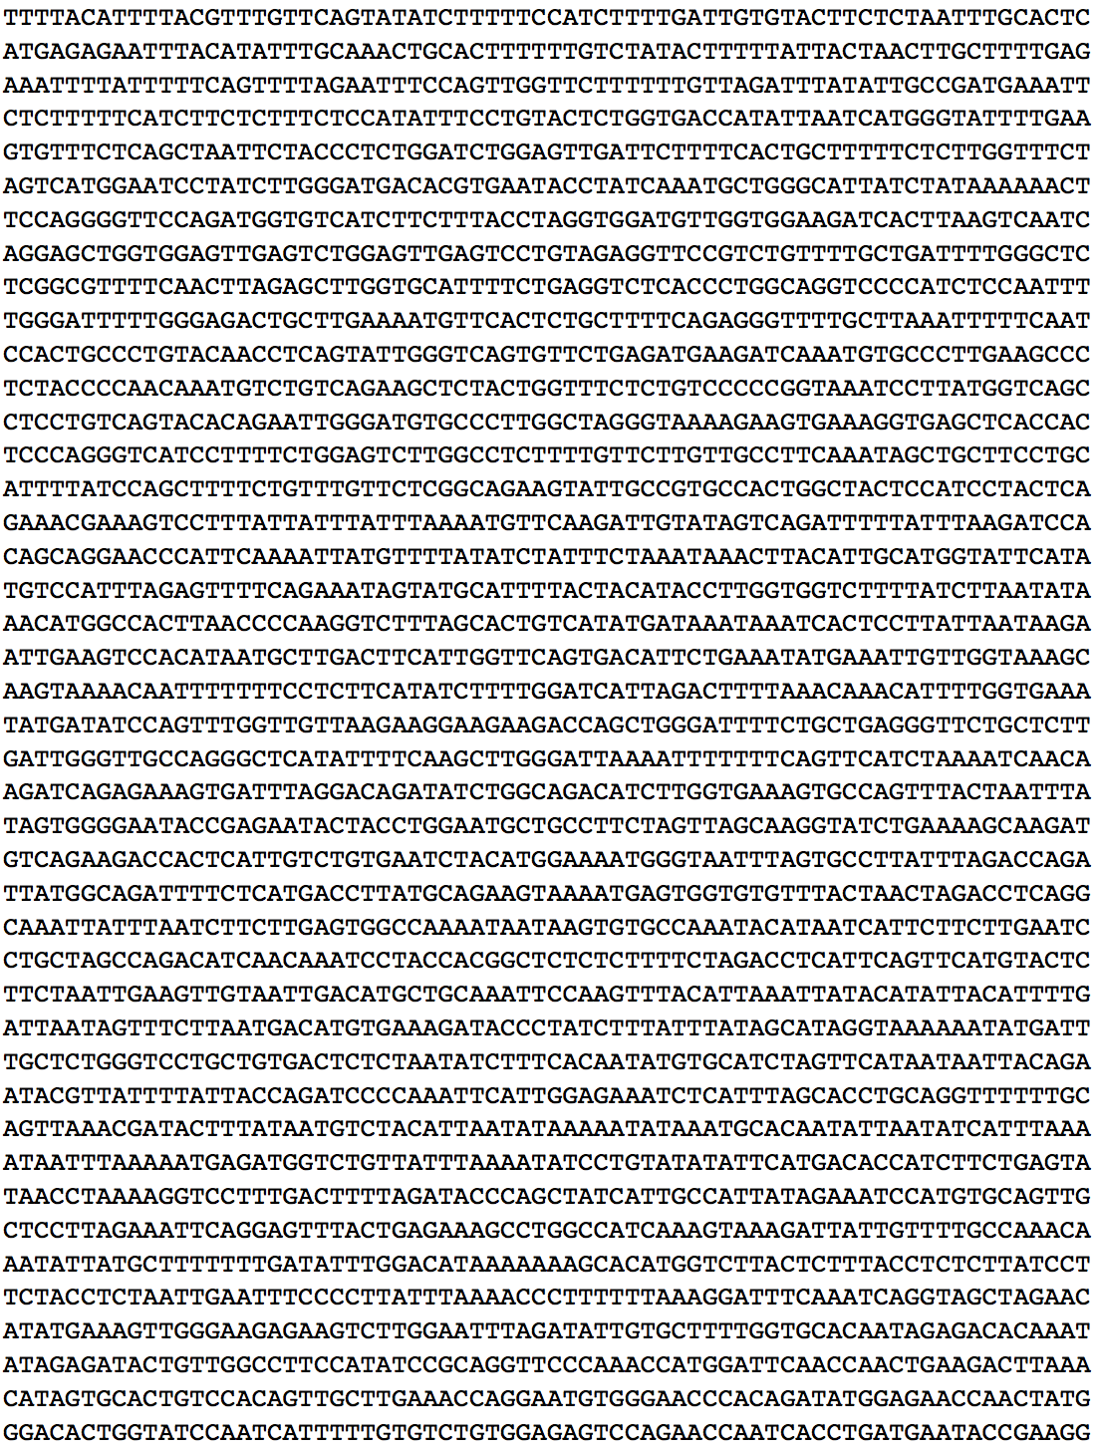
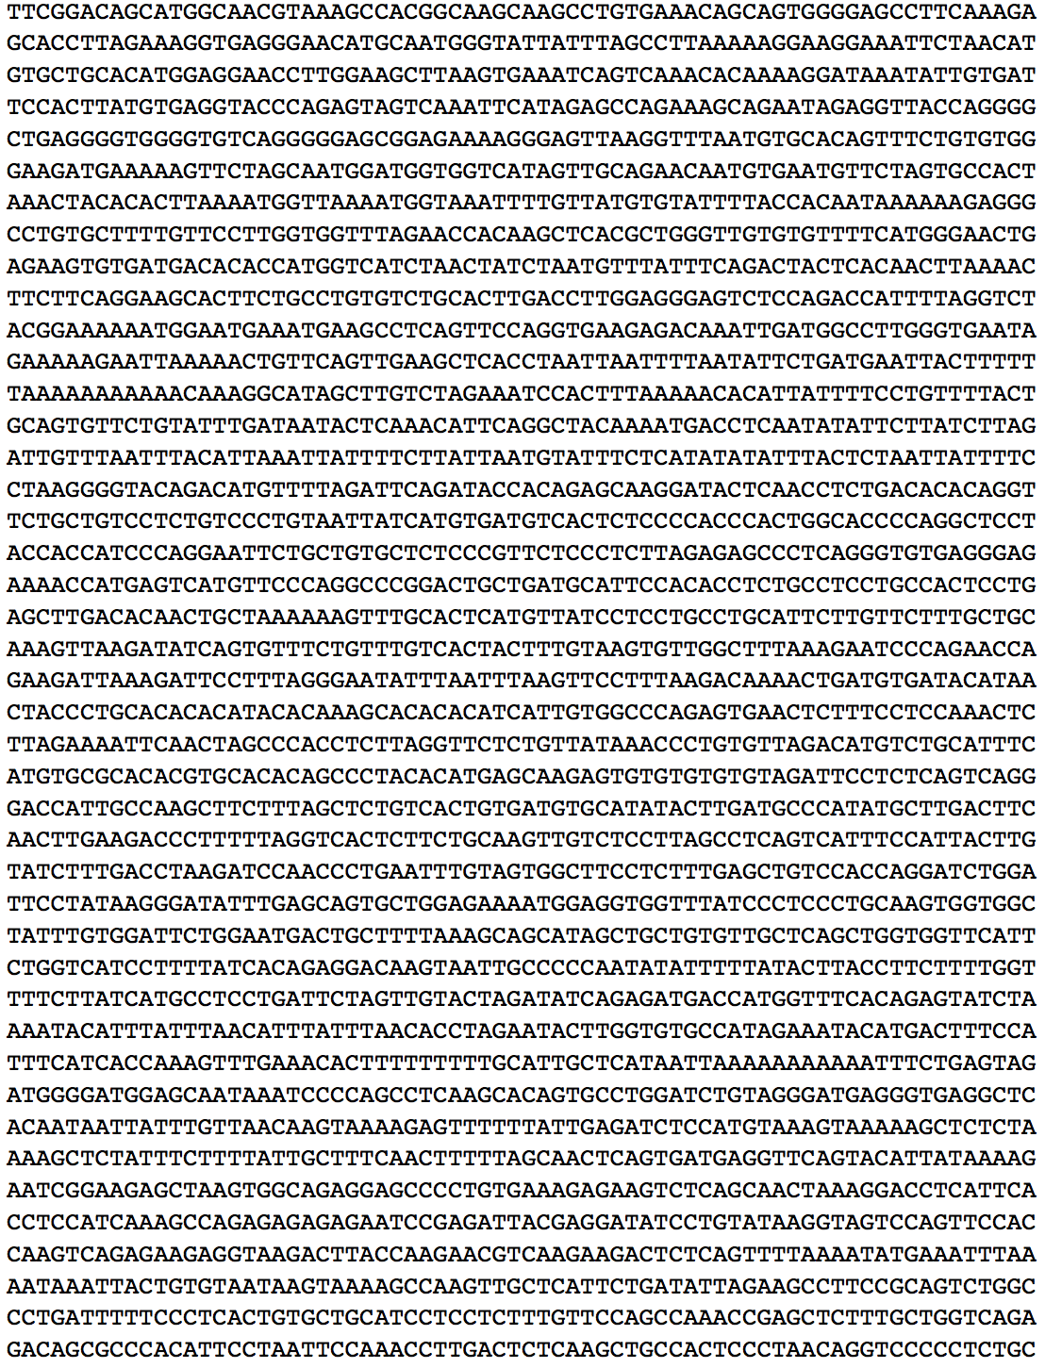
VS
?
Notes:
scroll animatie

Slide 9
1
1
1
1
-1
1
1
1
1
-1
1
1
= 8
T G A G C A T T A G A T
T G A G A A T T A C A T

Slide 10
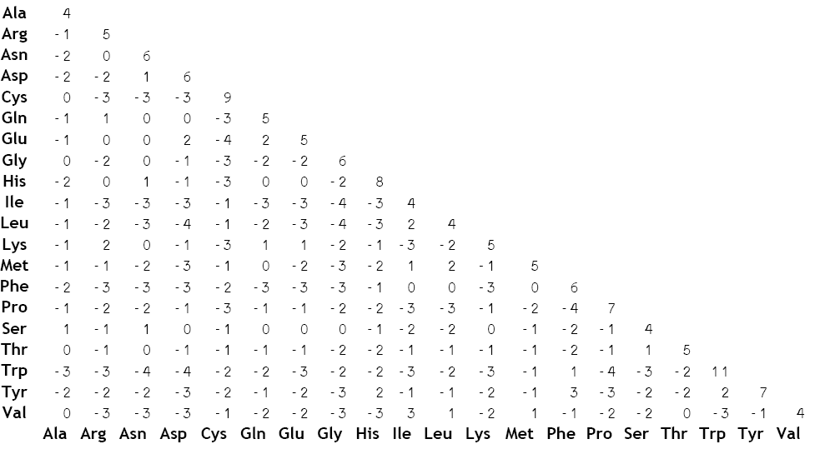

Slide 11
Global Local

Slide 12
https://biodatamining.github.io/BioCluedo/

Slide 13
BLAST
Basic Local Alignment Search Tool

Slide 14
Pairwise Sequence Alignment
?

Slide 15
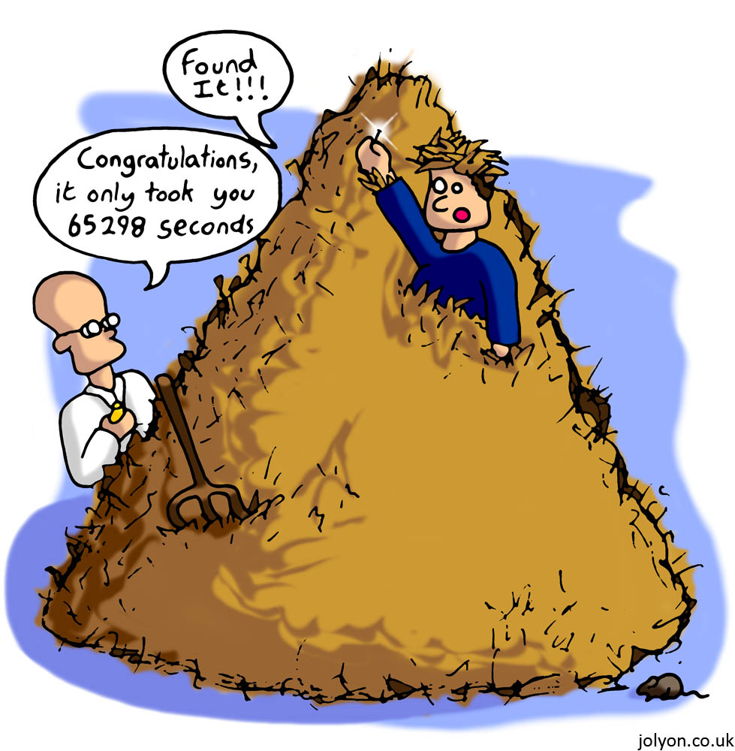

Slide 16
BLAST
Maak een lijst van woorden

Slide 17
BLAST
Zoek woorden in database

Slide 18
BLAST
Selecteer hoog scorende woorden

Slide 19
BLAST
Verleng woordhits dmv lokaal alignement

Slide 20
BLAST
Match gevonden!

Slide 21


BLAST
Notes:
Zoekmachine voor sequenties:
Meerdere hits => expect value, identity, … geven aan hoe goed de hit is
Meere flavors: nt, p, translated blast, …

Slide 22
Multiple sequence alignments

Slide 24
Similariteitsscore tussen een alignement en een sequentie?
Similariteitsscore tussen twee alignementen?
Hoe omgaan met gaps in het alignement?

Slide 25
Progressive multiple alignment

Slide 26
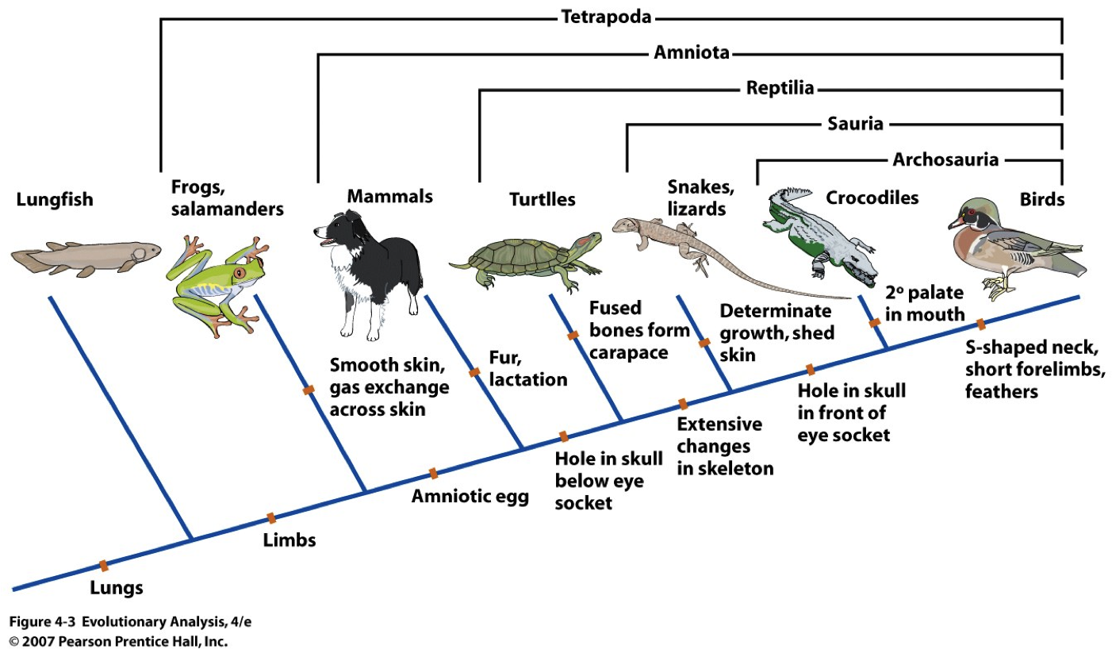

Slide 27
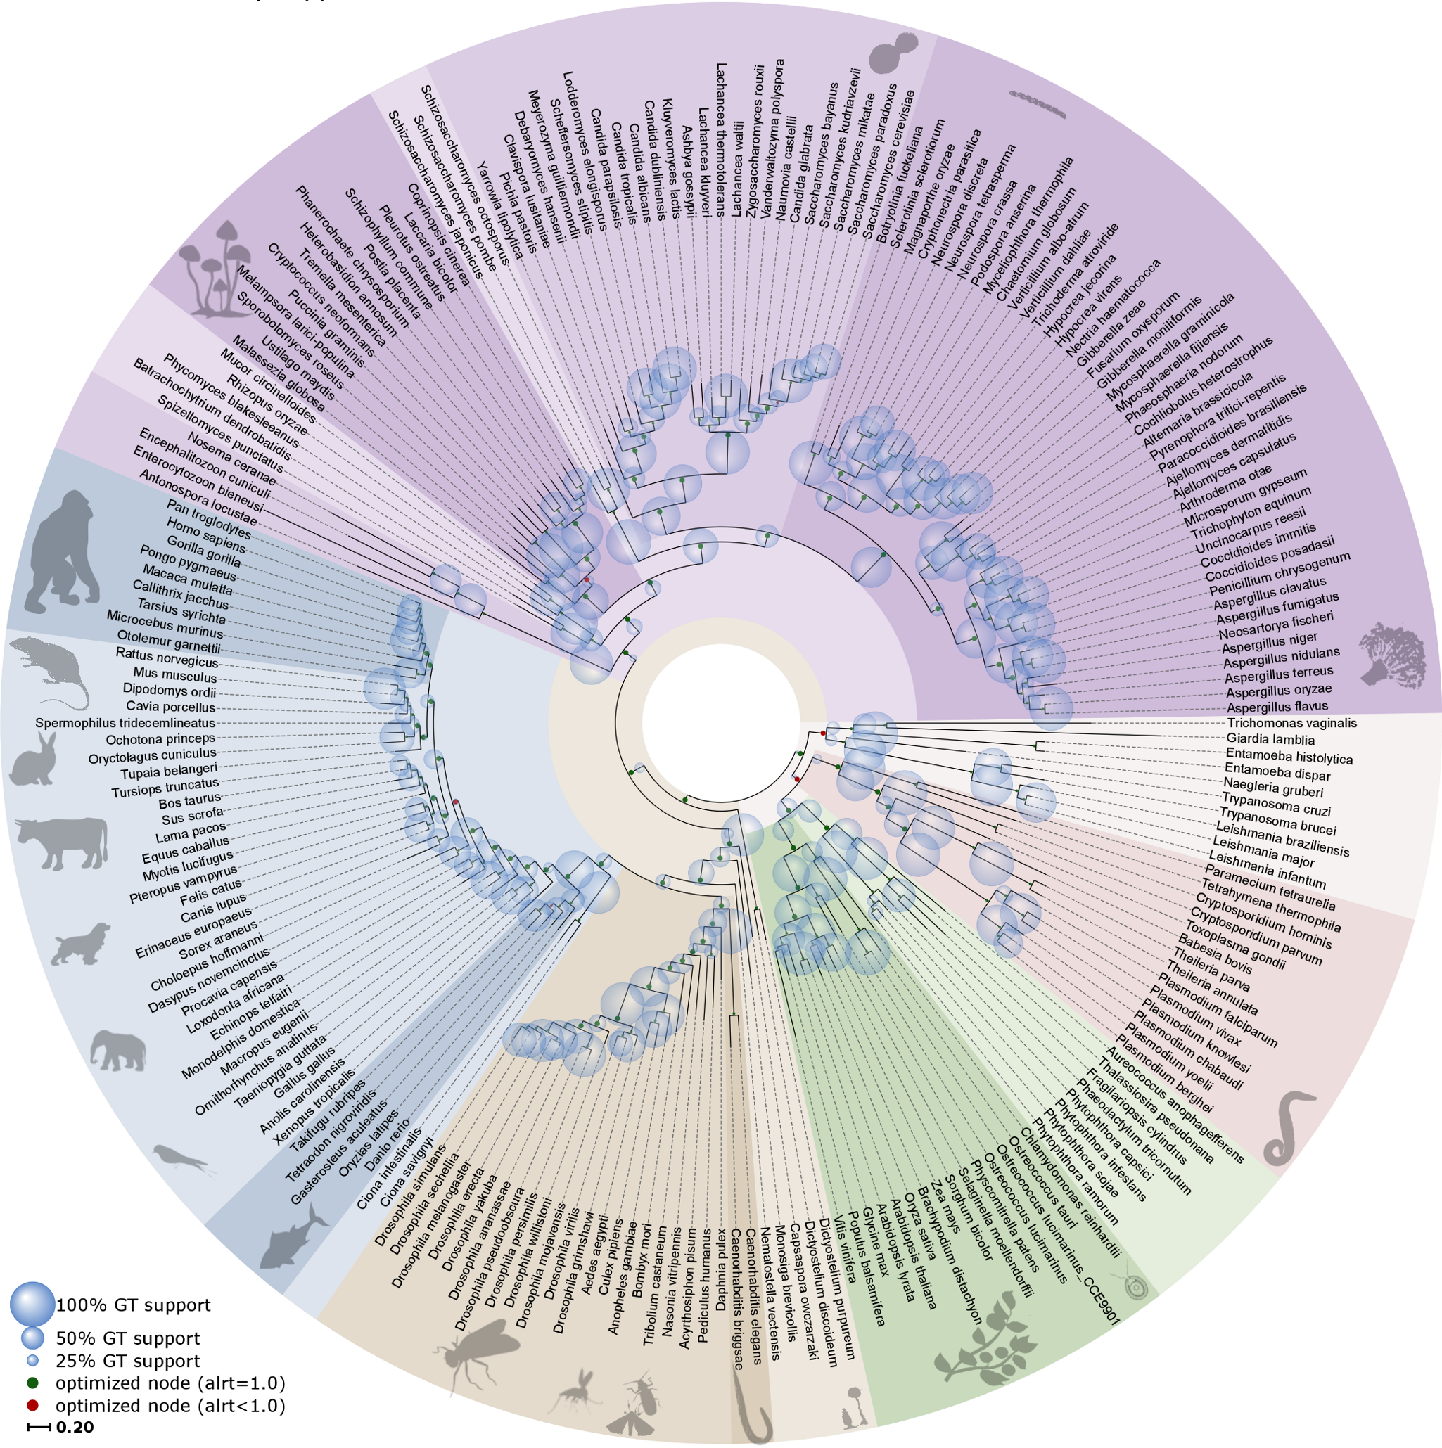

Slide 28
Peptide Mass Fingerprint

Slide 29
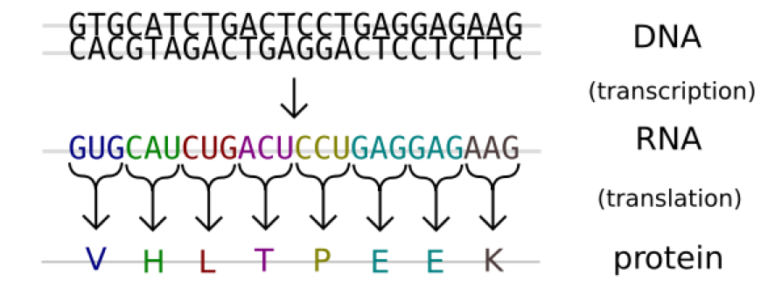
Molecular biology
Notes:
Central dogma

Slide 30
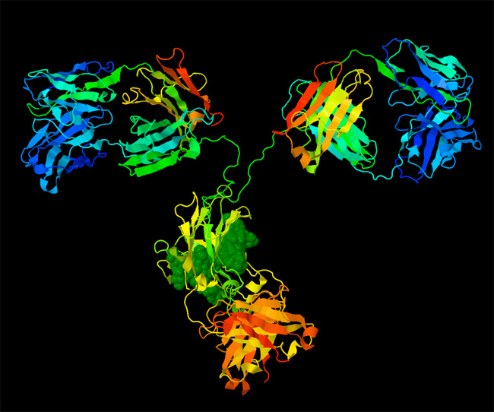

Slide 31
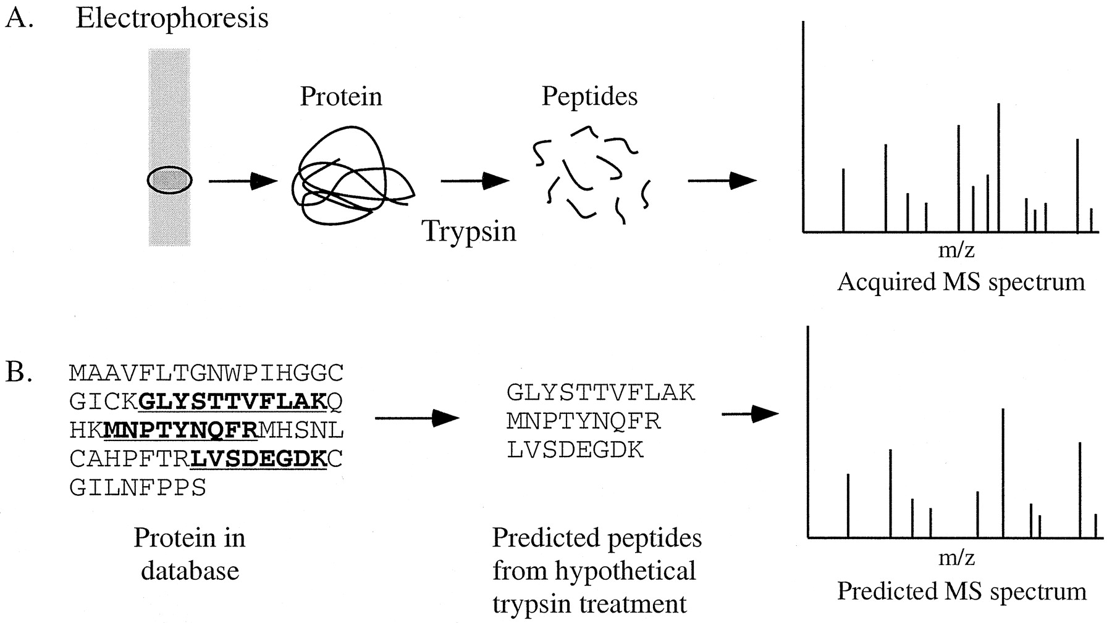

Slide 32
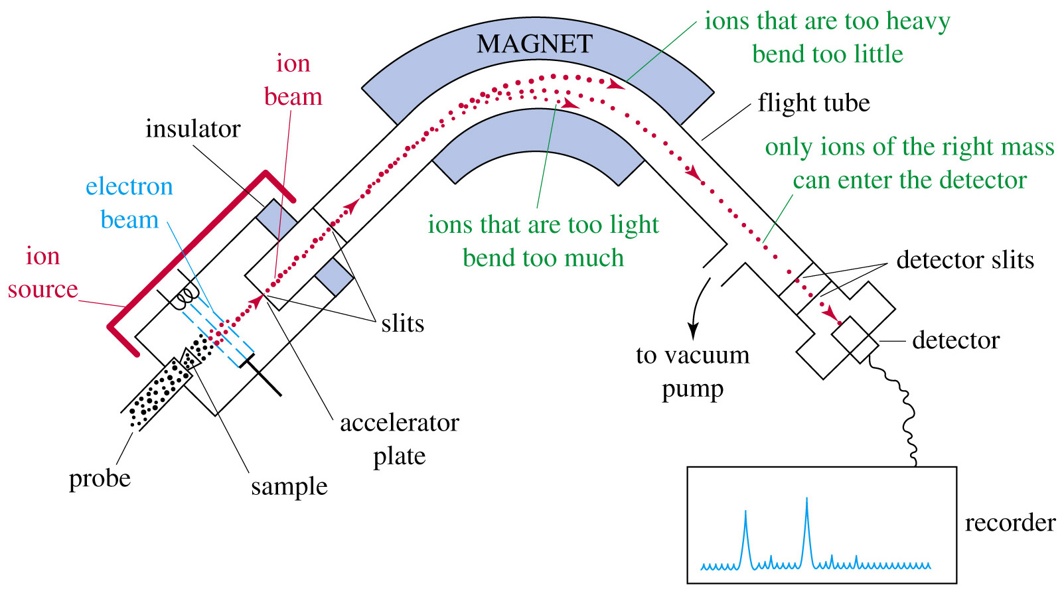

Slide 33
